Slide 1




PROYECTO “DOMOVIDA”
PRESENTACIÓN FINAL CAPSTONE
Monitoreo y asistencia para personas mayores en su hogar
Sin cámaras
Alerta en tiempo real
Datos protegidos
Andrés Vergara Acevedo
Ingeniería en Informática · Duoc UC Viña del Mar · 2026
Notes:
[20 s] Buenas tardes, profesor Cristian, compañeros. Mi nombre es Andrés Vergara Acevedo. Mi proyecto se llama DomoVida y cuida a personas mayores que viven solas. Funciona sin cámaras y avisa al cuidador en el momento de la caída.

Slide 2
PROYECTO “DOMOVIDA”
AV
Andrés Vergara Acevedo
Proyecto individual
Product Owner · Scrum Master · Desarrollador
Tecnólogo en Informática Biomédica
INTEGRANTES DEL PROYECTO
189
commits en GitHub
5
sprints de 3 semanas
7
cuidadores evaluaron
Notes:
[15 s] Este es un proyecto individual: asumí tres roles, Product Owner, Scrum Master y desarrollador. Mi formación como tecnólogo en informática biomédica me ayudó a entender el área de la salud.

Slide 3



PROYECTO “DOMOVIDA”
DESCRIPCIÓN DEL PROYECTO
Problema o dolor
Propuesta de solución
18 % → 32 %
8 sensores
sin cámaras ni micrófonos
personas de 60 años o más en Chile (2022 → 2050)
Aviso en segundos
al panel y al celular
1 de cada 3
mayores de 65 se cae cada año
Las cámaras
invaden la intimidad
Sin internet, sigue registrando
y sincroniza al volver
Fuentes: INE (2022); OMS (2021)
Notes:
[25 s] Chile envejece rápido: casi un tercio de la población tendrá 60 años o más en 2050, y uno de cada tres mayores de 65 se cae al año. Quien vive solo puede pasar horas en el suelo. Las cámaras podrían ayudar, pero a nadie le gustaría que grabaran a su mamá bañándose o vistiéndose. DomoVida no graba: funciona solo con sensores, avisa en segundos y sigue registrando aunque se corte internet.

Slide 4



PROYECTO “DOMOVIDA”
¿Cómo funciona DomoVida?
1. Caída
2. Detección
3. Aviso
4. Atención
El simulador IoT envía la caída, como un sensor real
El servidor aplica la regla de alerta
Llega al panel y al celular
El cuidador la atiende y queda registrado
54 ms desde la caída simulada hasta el panel
Notes:
[20 s] ¿Cómo funciona DomoVida? Primero, el simulador IoT envía la caída con los mismos datos que enviaría un sensor real. Segundo, el servidor aplica la regla de alerta. Tercero, el aviso llega al panel y al celular: desde la caída simulada hasta el panel toma solo 54 milisegundos. Cuarto, el cuidador la atiende.

Slide 5



PROYECTO “DOMOVIDA”
Objetivo General
Desarrollar un sistema de monitoreo y alerta que detecte riesgos en el hogar y avise al cuidador en tiempo real, validado con un simulador de sensores IoT, protegiendo los datos y la autonomía de la persona mayor.
Objetivos Específicos
OE1
Simulador IoT y modo sin internet
OE2
Servidor y datos protegidos
OE3
Panel y alertas
✔ Sincroniza sin duplicados
✔ 0 errores con 20 usuarios
✔ Alerta en 54 ms · SUS 92
Notes:
[20 s] El objetivo general fue desarrollar un sistema de monitoreo y alerta, y para probarlo construí un simulador de sensores IoT que reemplaza al dispositivo físico. Lo dividí en tres objetivos medibles y los tres se cumplieron: el simulador y el modo sin internet; el servidor con los datos protegidos; y el panel del cuidador con los avisos.

Slide 6


PROYECTO “DOMOVIDA”
Alcances y limitaciones del proyecto
Incluye
Queda para después
8 sensores simulados
Panel web y aviso al celular
Registra sin internet
Datos protegidos (principios Ley 21.719)
Estándar de salud HL7 FHIR
Pruebas con 7 cuidadores
Sensores físicos reales
Detección con inteligencia artificial
Piloto en hogares reales
Registro de turnos del cuidador
No reemplaza la atención médica
Notes:
[20 s] El prototipo incluye todo el software funcionando, con sensores simulados. Lo que queda para después es el hardware real, la inteligencia artificial y un piloto en hogares. Y lo digo claro: no reemplaza la atención médica.

Slide 7



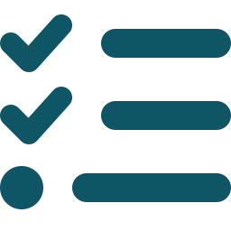


PROYECTO “DOMOVIDA”
Metodología de trabajo para el desarrollo del proyecto
Scrum adaptado a un desarrollador
Planificar
Repositorio
GitHub
Tablero Kanban
GitHub Projects
Mejorar
Construir
Sprint
Backlog
24 historias
Definición de terminado
7 criterios
3 semanas
Probar
Fichas de sprint
retrospectivas
Registro de pruebas
meta y evidencia
Notes:
[20 s] Trabajé con Scrum adaptado a una sola persona: sprints de tres semanas, cada uno con planificar, construir, probar y mejorar. Todo está en GitHub: el tablero Kanban, el backlog, las fichas de sprint y un registro de pruebas con evidencias.

Slide 8


PROYECTO “DOMOVIDA”
Cinco sprints en 15 semanas y defensa
Sprint 1
S1–S3
Problema y requisitos
Sprint 2
S4–S6
Arquitectura y simulador
Sprint 3
S7–S9
API, nube y seguridad
Sprint 4
S10–S12
Oracle, carga y SUS
Sprint 5
S13–S15
Informe y Nota 3
Fase 3
S16–S18
Defensa ante la comisión
La certificación técnica y las pruebas con usuarios se adelantaron al Sprint 4
Notes:
[15 s] El desarrollo dura 15 semanas: cuatro sprints completos y un sprint de cierre con la Nota 3. Las semanas 16 a 18 son la Fase 3, la defensa ante la comisión. El avance fue más rápido de lo previsto: las pruebas de carga y con usuarios se adelantaron al Sprint 4.

Slide 9
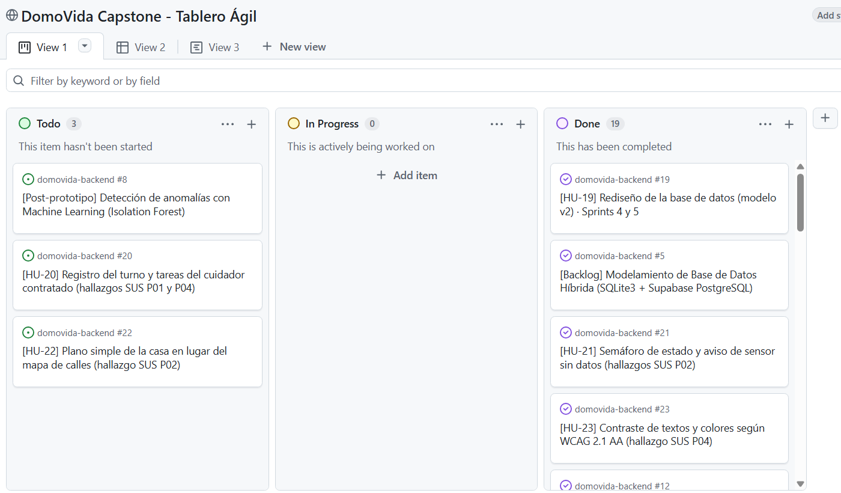
PROYECTO “DOMOVIDA”
Tablero Kanban público en GitHub
GitHub Projects
24
historias de usuario
21
terminadas
189
commits
Notes:
[15 s] El trabajo se gestionó en un tablero Kanban público en GitHub: 24 historias de usuario, 21 terminadas, y 189 commits que dejan todo trazable.

Slide 10
PROYECTO “DOMOVIDA”
Cronograma para el desarrollo del proyecto
Claro: planificado · Oscuro: ejecutado · Semana actual: S15
Actividad | Fase 1 |  |  |  | Fase 2 |  |  |  |  |  |  |  |  |  |  | Fase 3 |  |  | Estado
 | S1 | S2 | S3 | S4 | S5 | S6 | S7 | S8 | S9 | S10 | S11 | S12 | S13 | S14 | S15 | S16 | S17 | S18
Sprint 1 · Planificación |  |  |  |  |  |  |  |  |  |  |  |  |  |  |  |  |  |  | Completado
Sprint 2 · Arquitectura |  |  |  |  |  |  |  |  |  |  |  |  |  |  |  |  |  |  | Completado
Sprint 3 · Captura (OE1) |  |  |  |  |  |  |  |  |  |  |  |  |  |  |  |  |  |  | Adelantado
Sprint 4 · Nube, pruebas y SUS |  |  |  |  |  |  |  |  |  |  |  |  |  |  |  |  |  |  | Completado
Sprint 5 · Informe y Nota 3 |  |  |  |  |  |  |  |  |  |  |  |  |  |  |  |  |  |  | En curso
Defensa ante la comisión |  |  |  |  |  |  |  |  |  |  |  |  |  |  |  |  |  |  | Pendiente
Documentación |  |  |  |  |  |  |  |  |  |  |  |  |  |  |  |  |  |  | En curso
Notes:
[15 s] Este es el cronograma: 15 semanas de desarrollo y, de la 16 a la 18, la Fase 3 con la defensa ante la comisión. Lo claro es lo planificado y lo oscuro lo realizado; varias etapas se adelantaron. Hoy estamos en el sprint de cierre.

Slide 11












PROYECTO “DOMOVIDA”
Arquitectura del software
Hogar
Oracle Cloud · Región Santiago
Panel del cuidador
React en Vercel
en vivo
8 sensores
simulador Python
HTTPS
Caddy HTTPS
Docker
FastAPI
SQLite
Modo borde
guarda sin internet
Reglas de alerta · clave de API · sesión del cuidador · HL7 FHIR · WebSocket
Celular del cuidador
aviso con ntfy
Respaldo en la nube: Render + Supabase (PostgreSQL)
Notes:
[25 s] Los sensores del hogar envían sus datos con una clave. El servidor está en Oracle Cloud, región Santiago. Caddy da la conexión segura, y la API FastAPI con su base SQLite están en la misma máquina: por eso la alerta llega en 54 milisegundos. (pausa) De ahí sale al panel en vivo y al celular. Render y Supabase guardan una copia en la nube.

Slide 12

PROYECTO “DOMOVIDA”
Modelo de datos
sensores
eventos
alertas
PK id
sensor_id
tipo
habitación
1 : N
PK id
sensor_id
valor (JSON)
alerta
fecha (UTC)
uuid · sincronización
1 : 0..1
PK id
FK evento_id
severidad
atendida por
atendida en
Migraciones versionadas
con respaldo previo
HL7 FHIR R4
Paciente seudonimizado
SQLite
PostgreSQL
Supabase
Notes:
[20 s] El modelo tiene tres tablas: sensores, eventos y alertas. Cada evento lleva un identificador único para que la sincronización no duplique los datos, y la tabla de alertas registra quién atendió y cuándo. La misma estructura funciona en SQLite y en PostgreSQL, y se expone en el estándar de salud HL7 FHIR.

Slide 13







PROYECTO “DOMOVIDA”
Tecnologías utilizadas
Backend
Datos
Frontend
Python
FastAPI
SQLAlchemy
SQLite
PostgreSQL
Supabase
React
TypeScript
Vite
Infraestructura
Integración
Gestión y calidad
Oracle Cloud
Docker
Caddy
Vercel
ntfy
WebSocket
HL7 FHIR
GitHub
Git
Locust
Notes:
[20 s] Usé tecnologías abiertas. Python y FastAPI en el servidor. SQLite y PostgreSQL para los datos. React con TypeScript en el panel. Oracle Cloud, Docker y Caddy en la infraestructura. Para integrarse con salud, HL7 FHIR. Y la calidad se probó con Locust.

Slide 14
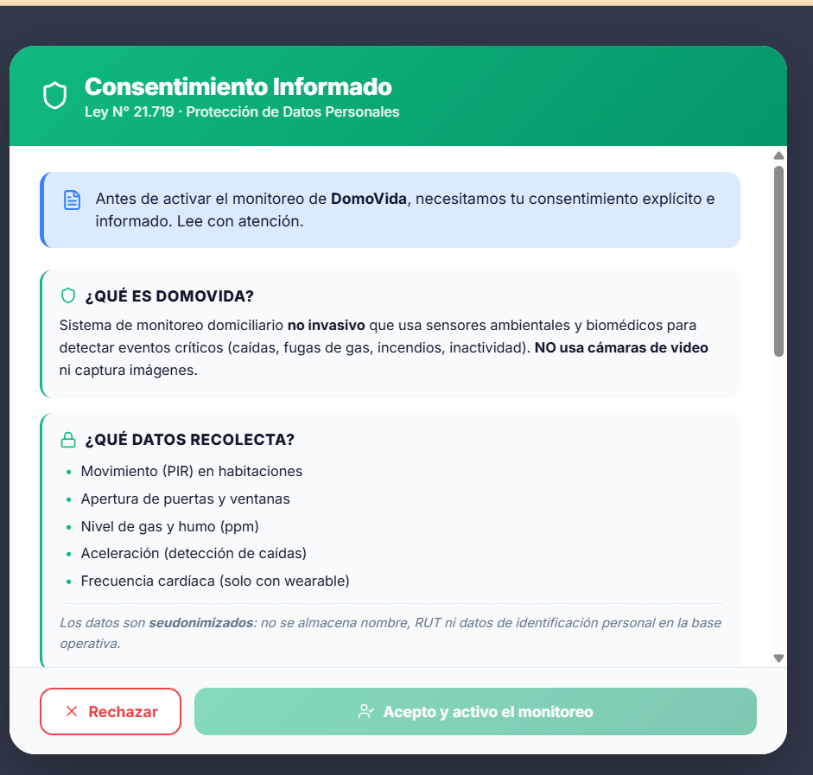



PROYECTO “DOMOVIDA”
Seguridad y privacidad desde el diseño
Sin cámaras ni micrófonos
Solo sensores con clave
Datos y atención con sesión
Datos seudonimizados
Principios Ley 21.719 y consentimiento
Notes:
[20 s] La privacidad está desde el diseño. No hay cámaras ni micrófonos. Solo los sensores con clave pueden enviar datos, y consultar los datos o atender alertas exige la sesión del cuidador. Los datos se seudonimizan, y la persona acepta un consentimiento informado, siguiendo los principios de la Ley 21.719.

Slide 15
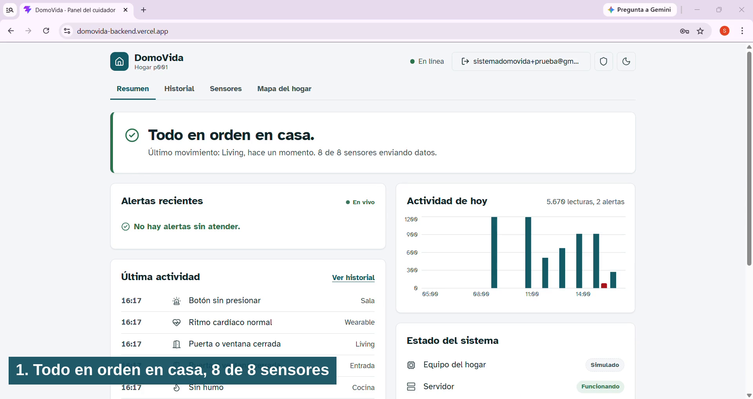
DEMOSTRACIÓN DEL RESULTADO DEL PROYECTO
Sistema en producción · domovida-backend.vercel.app
Clic en el video para reproducir · 27 s
Notes:
[60 s] Video de la demostración (clic para reproducir). Narra mientras corre: «Aquí el panel está en verde, con 8 de 8 sensores.» «Se genera una caída y aparece en rojo al instante.» «El aviso llega al celular del cuidador, como verán en la siguiente lámina.» «La marco como atendida y queda registrado quién y a qué hora.»

Slide 16
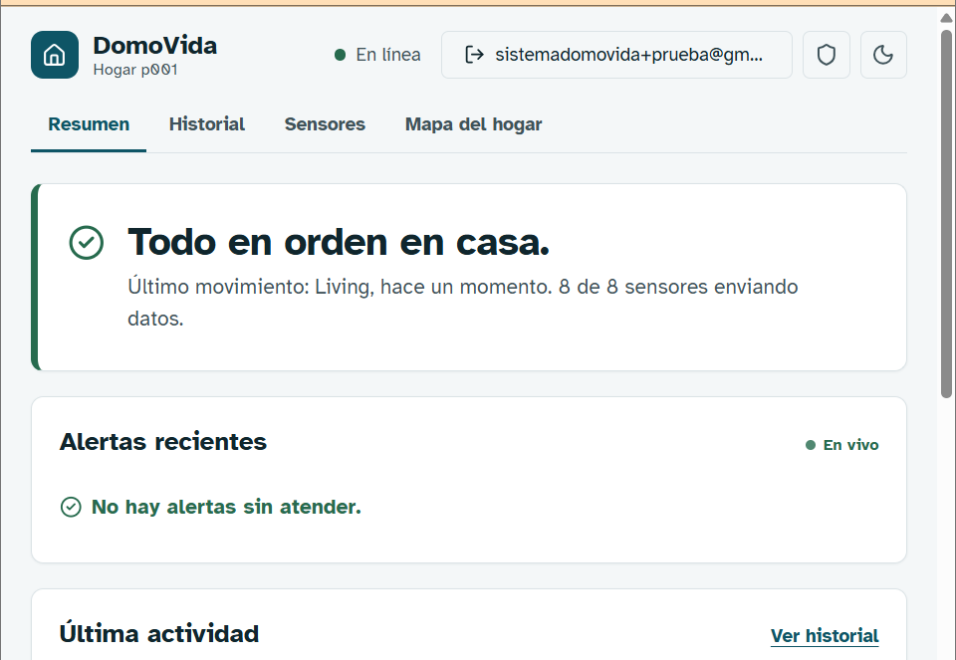
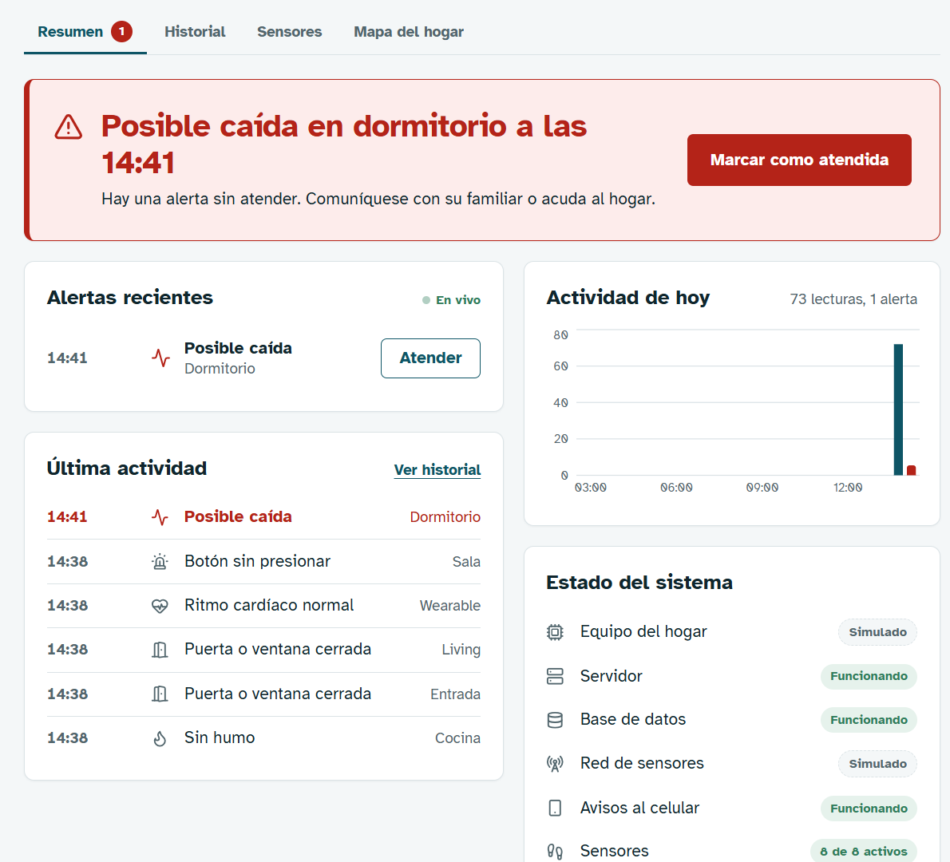
PROYECTO “DOMOVIDA”
El panel del cuidador
Todo en orden: 8 de 8 sensores
Caída: aparece al instante, en rojo
Notes:
[15 s] Así se ve el panel: en verde cuando todo está bien, y en rojo, al instante, cuando hay una caída. El cuidador la atiende con un clic.

Slide 17
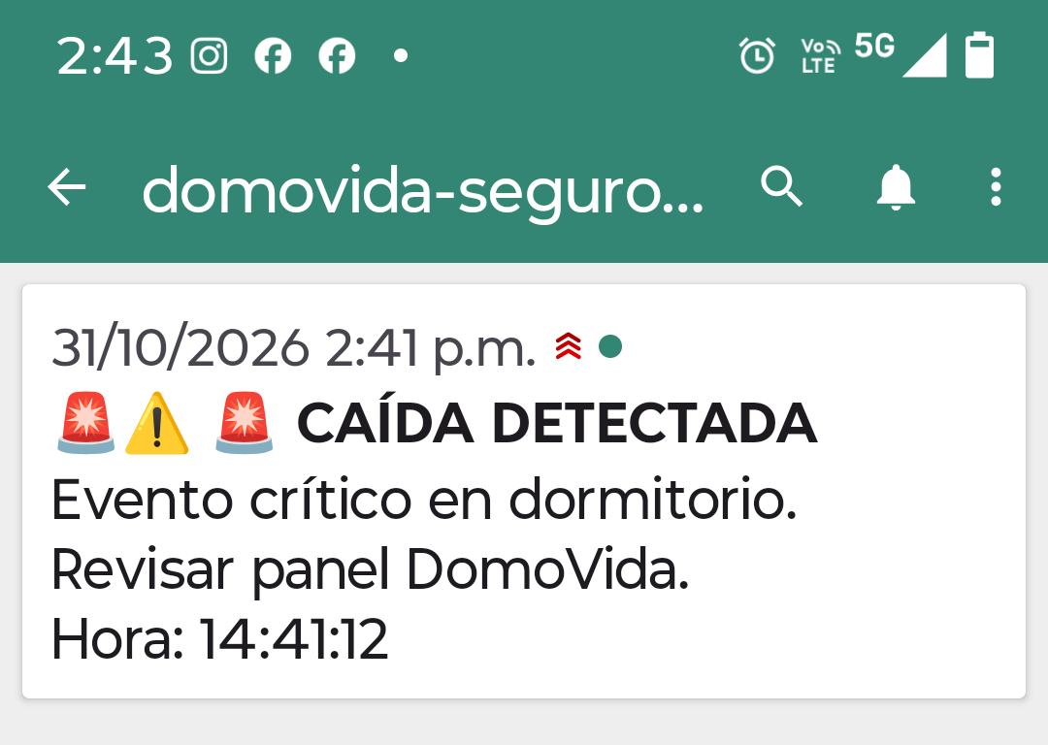
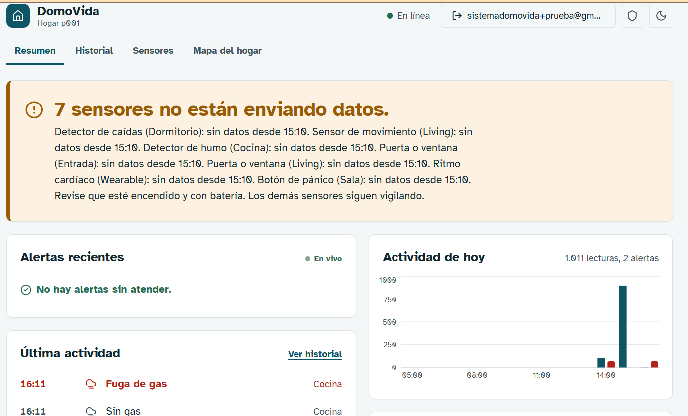
PROYECTO “DOMOVIDA”
Aviso al celular y semáforo de sensores
30 de 30 avisos llegaron al celular
Amarillo: un sensor dejó de enviar datos
Notes:
[15 s] El aviso llega al celular del cuidador: en la prueba llegaron los 30 de 30. Y si un sensor deja de enviar datos, el resumen se pone amarillo e indica cuál y desde qué hora. Así, el sistema avisa solo cuando algo requiere atención.

Slide 18
Resultados obtenidos
54 ms
alerta en el panel
meta < 1 s
Latencia de la alerta según la infraestructura
0
errores con 20 usuarios
p95 < 200 ms
30/30
avisos al celular
meta > 95 %
5/5
sincronizadas sin internet
sin duplicados
Notes:
[25 s] Los resultados se midieron. Con el servidor en Santiago, la alerta llega en 54 milisegundos; con los servicios en Estados Unidos y Brasil tardaba más de un segundo y medio. Con 20 usuarios a la vez no hubo errores. Llegaron los 30 avisos al celular. (pausa) Y sin internet, las caídas se sincronizaron después, sin duplicados.

Slide 19
PROYECTO “DOMOVIDA”
Validación con 7 cuidadores reales
92,1
puntaje SUS promedio
meta: más de 70
«Valoró que DomoVida no grabe imagen ni sonido de su madre»
Participante P03
Escala SUS (0 a 100) · intervalo de confianza 95 %: 83,4 a 100 · nivel excelente
Notes:
[20 s] Siete cuidadores reales probaron el sistema. El puntaje de usabilidad fue noventa y dos coma uno de 100, un nivel excelente, sobre la meta de 70. Un participante valoró justamente que no se grabe imagen ni sonido de su madre.

Slide 20



Obstáculos presentados durante el desarrollo
Alerta lenta: 1,5 s
→ Servidor en Santiago: 54 ms
Brechas de seguridad
→ Clave, sesión y RLS
Datos inconsistentes
→ Migraciones con respaldo
Hallazgos de usuarios
→ 4 mejoras al backlog
Reglas sin umbral real
→ Reglas en el servidor
Turnos laborales 7x7
→ Bloques fijos de trabajo
Notes:
[20 s] Hubo obstáculos y cada uno dejó una mejora. La alerta era lenta, y la llevé a Santiago. Encontré brechas de seguridad, y las cerré. Corregí los datos inconsistentes con migraciones. Los cuidadores detectaron problemas que se convirtieron en mejoras. Y organicé mi trabajo en bloques según mis turnos.

Slide 21
PREGUNTAS DE LA COMISIÓN
github.com/AndresVergara74/domovida-backend
Gracias
Notes:
[5 s] Muchas gracias. Quedo atento a sus preguntas.

